Slide 1
CORAZÓN DIGITAL
PREDICIENDO ENFERMEDADES CARDÍACAS CON MACHINE LEARNING
Autor: Alex marzá manuel

Slide 2
Hablemos de ESTADÍSTICAS
Gran mortalidad
17,9M
Comunes
Nivel mundial 32%
18 M > 20 años
EEUU

Slide 3









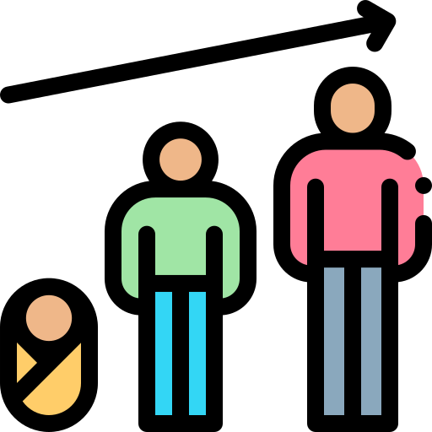

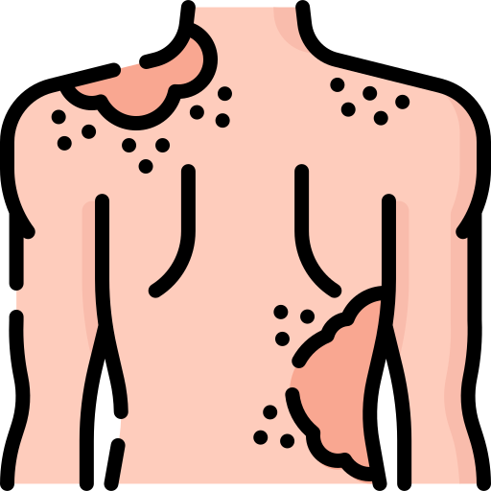
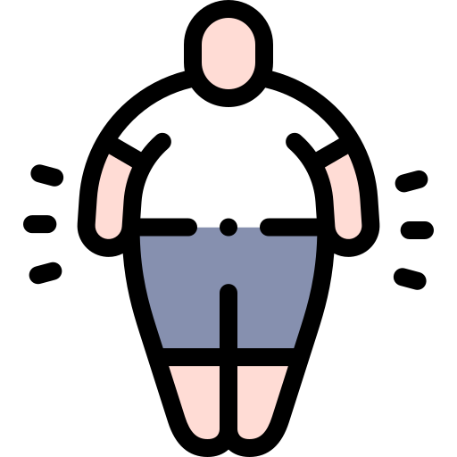






FACTORES de riesgo

Slide 4

¿Y qué podemos hacer?
Dieta equilibrada
Deporte
Mejorar nuestra salud mental
Dejar de fumar
Dejar de beber
Revisiones médicas completas periódicas
….

Slide 5
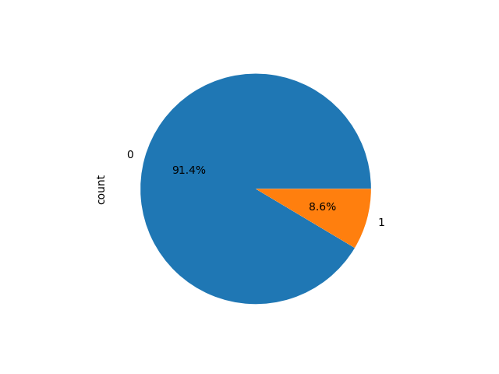


Objetivo es la PREDICCIÓN
Dar una solución
Un diagnóstico temprano es vital para poder reducir la mortalidad

Slide 6
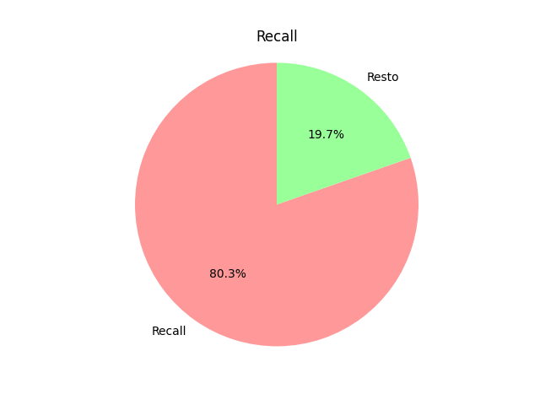
ANÁLISIS
80% positivos
Margen mejora

Slide 7


¿Y por qué no?
SENCILLA
ACCESIBLE
RÁPIDA
ÚTIL
MEJORA CONSTANTE

Slide 8

¿Y TÚ TE ANIMAS?
SALVEMOS
CORAZONES

Slide 9

¿DUDAS?

